Slide 1
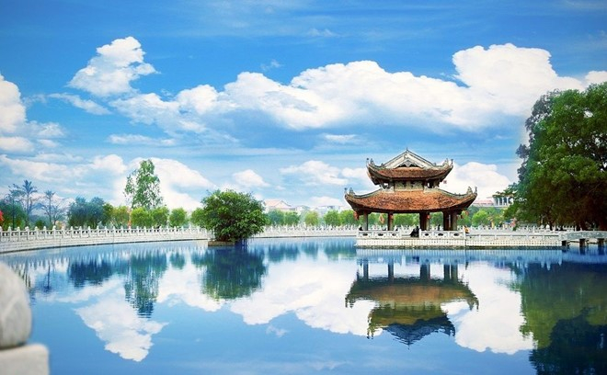
CHÀO MỪNG ĐẾN VỚI BÀI TRÌNH CHIẾU CỦA NHÓM MÌNH
THÀNH VIÊN: Lan Xinh Anh Thư

Slide 2
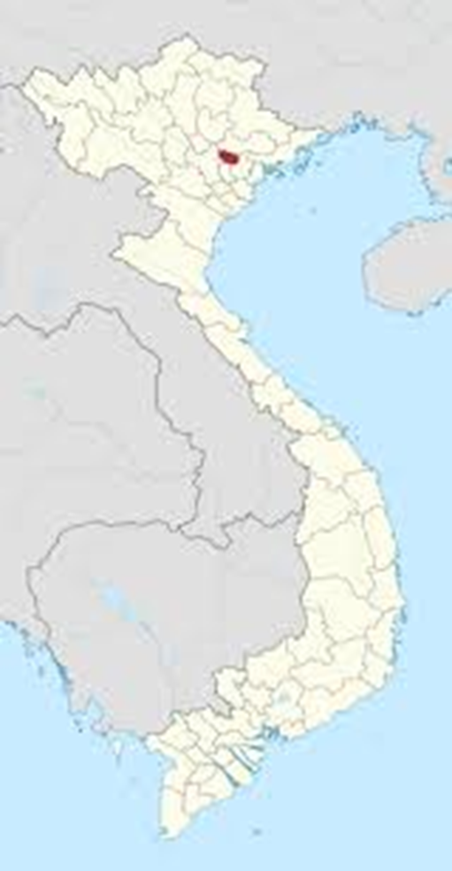
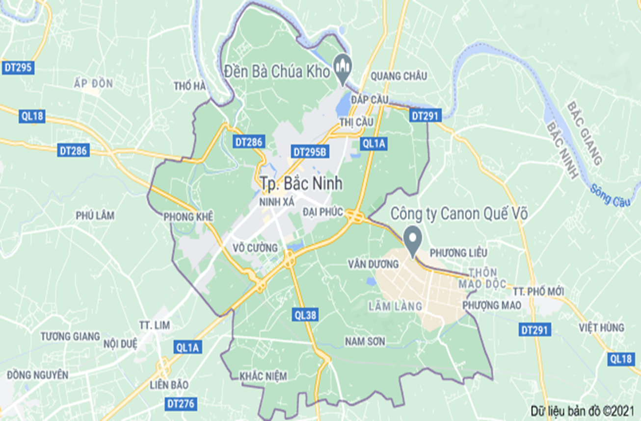
I/VỊ TRÍ ĐỊA LÝ

Slide 3
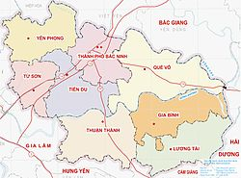
*Vị trí địa lí:
Bắc Ninh tiếp giáp với với vùng trung du Bắc Bộ tại tỉnh Bắc Giang. Thành phố Bắc Ninh nằm cách trung tâm Thành phố Hà Nội 30km về phía Đông Bắc, có vị địa lý:
+ Phía tây và tây nam giáp thủ đô Hà Nội.
+ Phía bắc giáp tỉnh Bắc Giang.
+ Phía đông và đông nam giáp tỉnh Hải Dương.
+ Phía nam giáp tỉnh Hưng Yên.

Slide 4
*Ý NGHĨA VỊ TRÍ ĐỊA LÝ VỚI KHU VỰC
Với vị trí địa kinh tế thuận lợi sẽ là yếu tố phát triển quan trọng và là một trong những tiềm lực to lớn cần được phát huy một cách triệt để nhằm phục vụ phát triển kinh tế - xã hội và thúc đẩy quá trình đô thị hoá của tỉnh Bắc Ninh. Xét trên khía cạnh cấu trúc hệ thống đô thị và các điểm dân cư của tỉnh thì các đô thị Bắc Ninh sẽ dễ trở thành một hệ thống hoà nhập trong vùng ảnh hưởng của thủ đô Hà Nội và có vị trí tương tác nhất định với hệ thống đô thị chung toàn vùng kinh tế trọng điểm Bắc Bộ.

Slide 5
II/ĐIỀU KIỆN TỰ NHIÊN VÀ TÀI NGUYÊN THIÊN NHIÊN 1/ Tự nhiên
*Đặc điểm địa hình : Với vị trí nằm trong vùng đồng bằng Bắc Bộ nên địa hình của tỉnh Bắc Ninh khá bằng phẳng, có hướng dốc chủ yếu từ Bắc xuống Nam và từ Tây sang Đông, được thể hiện qua các dòng chảy nước mặt đổ về sông Cầu, sông Đuống và sông Thái Bình. Mức độ chênh lệch địa hình trên toàn tỉnh không lớn. Địa hình trung du đồi núi chiếm tỷ lệ rất nhỏ khoảng 0,53% so với tổng diện tích tự nhiên toàn tỉnh được phân bố rải rác thuộc thành phố Bắc Ninh.
*Khí hậu : Bắc Ninh nằm trong vùng khí hậu cận nhiệt đới ẩm, chia làm 4 mùa rõ rệt (xuân, hạ, thu, đông). Có sự chênh lệch rõ ràng về nhiệt độ giữa mùa hè nóng ẩm và mùa đông khô lạnh. Sự chênh lệch đạt 15-16 °C. Mùa mưa kéo dài từ tháng Năm đến tháng Mười hàng năm. Lượng mưa trong mùa này chiếm 80% tổng lượng mưa cả năm. Lượng mưa trung bình hàng năm: 1.400-1.600 mm. Nhiệt độ trung bình: 23,3 °C. Số giờ nắng trong năm: 1.530-1.776 giờ. Độ ẩm tương đối trung bình là 79%.
*Thuỷ văn : Bắc Ninh có mạng lưới sông ngòi khá dày đặc, mật độ lưới sông khá cao, trung bình 1,0 - 1,2 km/km², có 3 hệ thống sông lớn chảy qua gồm sông Đuống, sông Cầu và sông Thái Bình. Ngoài ra trên địa bàn tỉnh còn có các hệ thống sông ngòi nội địa như sông Ngũ huyện Khê, sông Dâu, sông Đông Côi, sông Bùi, ngòi Tào Khê, sông Đồng Khởi, sông Đại Quảng Bình, sông Cà Lồ. Với hệ thống sông này, nếu biết khai thác trị thuỷ và điều tiết nước sẽ đóng vai trò quan trọng trong hệ thống tiêu thoát nước của tỉnh. Trong khi đó tổng lưu lượng nước mặt của Bắc Ninh ước khoảng 177,5 tỷ m3, trong đó lượng nước chủ yếu chứa trong các sông là 176 tỷ m3; được đánh giá là khá dồi dào. Cùng với kết quả thăm dò địa chất cho thấy trữ lượng nước ngầm cũng khá lớn, trung bình 400.000 m3/ngày, tầng chứa nước cách mặt đất trung bình 3–5 m và có bề dày khoảng 40 m, chất lượng nước tốt. Toàn bộ nguồn nước này có thể khai thác để phục vụ chung cho cả sản xuất và sinh hoạt trong toàn tỉnh, trong đó có các hoạt động của đô thị.

Slide 6
2/ Tài nguyên
*Tài nguyên đất :Tổng diện tích đất tự nhiên của tỉnh là 822,7 km², trong đó đất nông nghiệp chiếm 53,12%, đất nuôi trồng thủy sản chiếm 6,16%, đất lâm nghiệp chiếm 0,75%, đất chuyên dùng và đất ở chiếm 39,2%, đất chưa sử dụng còn 0,77%.
*Tài nguyên nước : mặt toàn tỉnh có khoảng 34 tỷ 900 triệu m3/năm. Tổng lượng nước mặt được khai thác phục vụ cho sản xuất và sinh hoạt khoảng 479.220.000 m3/năm. Tổng trữ lượng nước ngầm toàn tỉnh khoảng 255.248.150 m³/năm; Tổng lưu lượng khai thác hiện tại khoảng 94.900.000 m³/năm. Hiện trạng xả thải vào nguồn nước với lưu lượng xả thải trung bình khoảng 113.150 m³/năm. Hệ thống sông liên tỉnh gồm 3 sông: Sông Cầu, Sông Đuống, Sông Thái Bình. Sông nội tỉnh gồm 8 sông: Ngũ Huyện Khê, Cà Lồ, Tào Khê, Dâu, Đông Côi-Ngụ, Đồng Khởi, Bùi, Đại Quảng Bình. Về ao, hồ, đầm, có khoảng gần 15.000 ao, hồ, đầm lớn nhỏ. Chất lượng nước mặt và nước dưới đất đều bảo đảm, phục vụ tốt nhu cầu sinh hoạt, sản xuất, tưới tiêu trong tỉnh.
*Tài nguyên rừng :Tài nguyên rừng không lớn, chủ yếu là rừng trồng. Tổng diện tích đất rừng là 661,26 ha phân bố tập trung ở Quế Võ (317,9 ha) và Tiên Du (254,95 ha). Tổng trữ lượng gỗ ước tính 3.279 m³, trong đó rừng phòng hộ 363 m³, rừng đặc dụng 2916 m³.
*Tài nguyên khoáng sản :Bắc Ninh nghèo về tài nguyên khoáng sản, chủ yếu chỉ có vật liệu xây dựng như: đất sét làm gạch, ngói, gốm, với trữ lượng khoảng 4 triệu tấn ở Quế Võ và Tiên Du, đất sét làm gạch chịu lửa ở thành phố Bắc Ninh, đá cát kết với trữ lượng khoảng 1 triệu tấn ở Thị Cầu, đá sa thạch ở Vũ Ninh có trữ lượng khoảng 300.000 m³. Ngoài ra còn có than bùn ở Yên Phong với trữ lượng 60.000 - 200.000 tấn.

Slide 7
III/ĐẶC ĐIỂM DÂN CƯ, KINH TẾ VÀ XÃ HỘI
1.Dân cư:
Năm 2019, dân số Bắc Ninh là 1.368.840 người, chỉ chiếm 1,4% dân số cả nước và đứng thứ 22/63 tỉnh, thành phố, trong đó nam 676.060 người và nữ 692.780 người; khu vực thành thị 376.418 người, chiếm 27.5% dân số toàn tỉnh và khu vực nông thôn 992.422 người, chiếm 72,5%. Mật độ dân số Bắc Ninh năm 2019 đã lên tới 1,664 người/km², gần gấp 5 lần mật độ dân số bình quân của cả nước và là địa phương có mật độ dân số cao thứ 3 trong số 63 tỉnh, thành phố, chỉ thấp hơn mật độ dân số của Hà Nội, thành phố Hồ Chí Minh.^{[21][22]}.
Bắc Ninh có một dân số trẻ với nhóm tuổi lao động từ 15 đến 60 là 665.236 người, chiếm 64,93% tổng dân số. Nhóm tuổi dưới 15 có 258.780 người, chiếm 25,26% tổng dân số còn nhóm người trên 60 tuổi có 100.456 người, tức chiếm 9,8%^{[23]}. Tỷ lệ đô thị hóa tính đến năm 2020 đạt 38% với khoảng 520.000 người sống tại các đô thị và 62% với khoảng 740.000 người sống tại các xã ngoài đô thị. Mục tiêu đến năm 2022 tỉ lệ đô thị hóa của Bắc Ninh đạt 70% để phù hợp với tiêu chí đô thị loại I trực thuộc trung ương.^{[24]}

Slide 8
2.Kinh Tế
Năm 2020 đặc biệt khó khăn do ảnh hưởng của dịch Covid-19, nhưng với nỗ lực cao, cách làm sáng tạo, hiệu quả, Bắc Ninh vẫn đạt nhiều thành tựu, thực hiện tốt “mục tiêu kép” vừa phòng, chống dịch, vừa phát triển kinh tế- xã hội.
Báo cáo tình hình kinh tế xã hội năm 2020 của UBND tỉnh Bắc Ninh cho thấy, kinh tế Bắc Ninh hội nhập quốc tế sâu rộng đã đạt tốc độ tăng trưởng 1% trong bối cảnh kinh tế thế giới rơi vào suy thoái; quy mô GRDP tiếp tục được mở rộng, ước 204,6 nghìn tỷ đồng, đứng thứ 7 toàn quốc; GRDP bình quân đầu người ước 144,2 triệu đồng gấp 2,1 lần bình quân cả nước.
Tổng sản phẩm trên địa bàn tỉnh (GRDP) bình quân tăng 6,6%/năm (tính riêng giai đoạn 2016 - 2019 tăng 9,2%); quy mô GRDP (giá hiện hành) năm 2020 ước đạt 195,4 nghìn tỷ đồng, gấp 1,5 lần năm 2015 và chiếm 3% GDP cả nước, đứng thứ 7 toàn quốc; GRDP bình quân đầu người ước đạt 5.900 USD, gấp 2,1 lần bình quân cả nước. Cơ cấu kinh tế chuyển dịch theo hướng công nghiệp hóa, hiện đại hóa. Năm 2020, tỷ trọng khu vực công nghiệp - xây dựng chiếm 74,7%; dịch vụ chiếm 22,1%; nông, lâm nghiệp và thủy sản còn 3,2%.

Slide 9
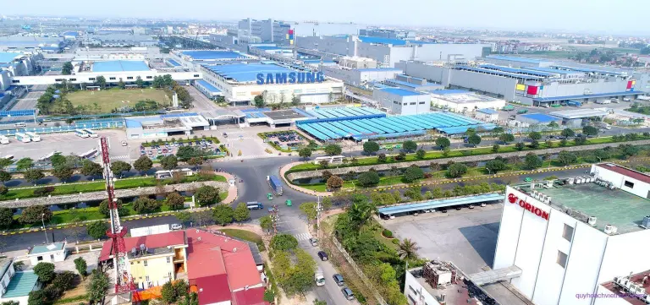
KHU CÔNG NGHIỆP YÊN PHONG TỈNH BẮC NINH

Slide 10
VĂN HOÁ
*Khi nhắc đến những vùng miền thuộc Việt Nam sở hữu nền văn hóa đặc sắc thì không thể nào bỏ qua được cái tên Bắc Ninh. Đây là một vùng quê văn hóa có nhiều di tích lịch sử văn hóa, lễ hội dân gian, làng nghề truyền thống mang những dấu ấn lịch sử sống động của truyền thống văn hóa Việt Nam và đậm đà bản sắc Kinh Bắc. Dưới đây là những nét đặc trưng của văn hóa Bắc Ninh mà bạn có thể tìm hiểu nhé.

Slide 11
I/Di tích lịch sử:
Trong suốt chiều dài lịch sử, ít miền quê nào có được kho tàng văn hóa đặc sắc, đồ sộ như Bắc Ninh, với 1.558 di tích lịch sử, trong đó có 195 di tích cấp quốc gia, 386 di tích cấp tỉnh, 8 hiện vật, nhóm hiện vật bảo vật quốc gia…, tiêu biểu là 4 di tích quốc gia đặc biệt: chùa Dâu, chùa Bút Tháp, chùa Phật Tích, Khu lăng mộ và đền thờ các vị vua triều Lý…, mỗi di tích nơi đây đều mang những dấu ấn lịch sử quan trọng.
Đặc biệt, Bắc Ninh còn là quê hương của 4 di sản văn hóa phi vật thể được Tổ chức UNESCO ghi vào danh mục Di sản Văn hóa thế giới: dân ca quan họ Bắc Ninh, ca trù, tín ngưỡng thờ Mẫu, kéo co làng Hữu Chấp.

Slide 12
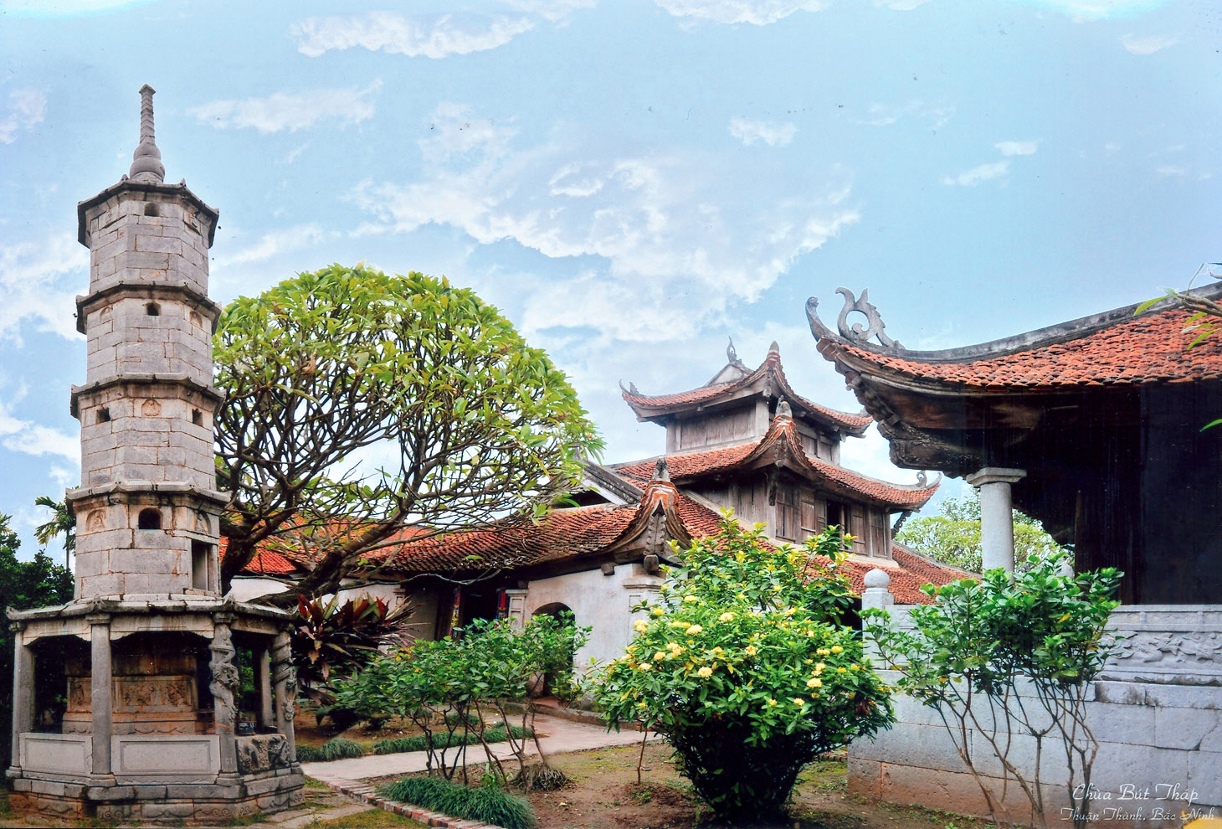
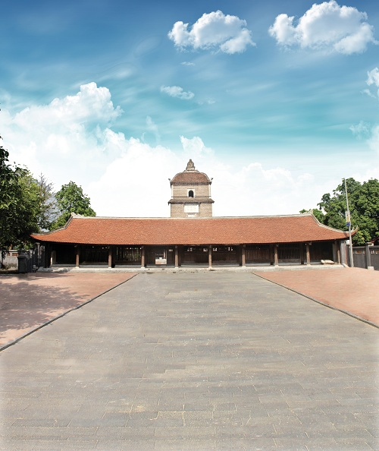
CHÙA BÚT THÁP CHÙA DÂU

Slide 13
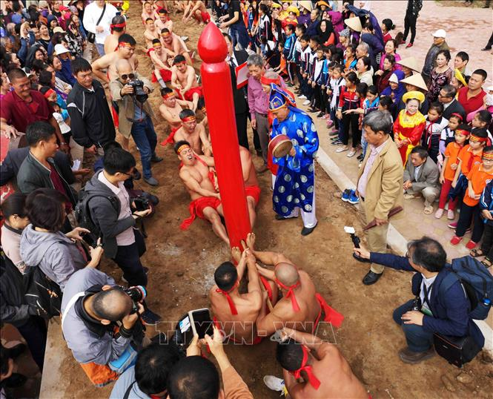
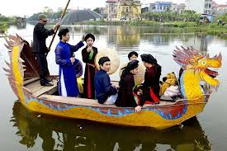
Kéo co làng HỮU CHẤP dân ca quan họ

Slide 14
*VĂN MIẾU BẮC NINH
Là một trong 6 văn miếu của Việt Nam. Tại đây thờ Khổng tử, và 12 bia "Kim bảng lưu phương" lưu danh 677 vị đại khoa quê hương Kinh Bắc (bao gồm Bắc Ninh, Bắc Giang và một số xã sau này nhập về huyện Gia Lâm, Đông Anh thuộc Hà Nội và Văn Lâm, Văn Giang thuộc Hưng Yên).
Cùng với Hà Nội và Huế, Bắc Ninh là địa phương thứ ba xây dựng Văn Miếu có tầm cỡ quy mô. Được xây dựng cách ngày nay hàng trăm năm, cùng với sự thăng trầm phát triển của đất nước, Văn miếu Bắc Ninh cũng trải qua rất nhiều lần tu bổ, tôn tạo và chuyển đổi vị trí.

Slide 15
- ĐỊA ĐIỂM:
Văn miếu Bắc Ninh được khởi dựng vào thời Lê, thời kỳ Nho giáo có ảnh hưởng quan trọng tới nền chính trị của dân tộc, đây là một trong ít Văn miếu hàng tỉnh ở nước ta được xây dựng. Theo sách Đại Nam nhất thống chí do Quốc Sử Quán triều Nguyễn biên soạn và bia “Trùng tu Bắc Ninh bi đình ký” dựng vào năm Duy Tân thứ 6 (1912) cho biết: "Văn miếu Bắc Ninh ở phía Đông Bắc tỉnh thành thuộc Sơn Phận xã Thị Cầu, huyện Võ Giàng được tu bổ vào năm Gia Long thứ nhất (1802), làm lại năm Triệu Trị thứ 4 (1844)”. Tuy nhiên qua thời gian nhất là giai đoạn đất nước ta bị thực dân Pháp xâm lược, triều đình phong kiến nhà Nguyễn thiếu sự quan tâm, chú ý nên Văn miếu Bắc Ninh bị hư hại hoang phế.
Đến năm Quý Tỵ, niên hiệu Thành Thái thứ 5 (1893), quan Đốc học tỉnh Bắc Ninh là Đỗ Trọng Vỹ, người xã Đại Mão, huyện Thuận Thành vận động các vị văn thân, chức sắc, nhân dân các địa phương góp tiền của chuyển Văn miếu về núi Phúc Sơn (nay thuộc Khu 10, phường Đại Phúc, thành phố Bắc Ninh). Sở dĩ nơi đây được lựa chọn vì theo quan niệm phong thủy của người xưa, núi Phúc Sơn là một ngọn núi mọc lên giữa vùng đồng bằng rộng lớn trù phú là nơi có vận khí tốt, việc xây dựng Văn miếu nơi đây tốt cho việc học, thuận lợi việc cúng tế hàng năm của tỉnh.^{[3]}

Slide 16
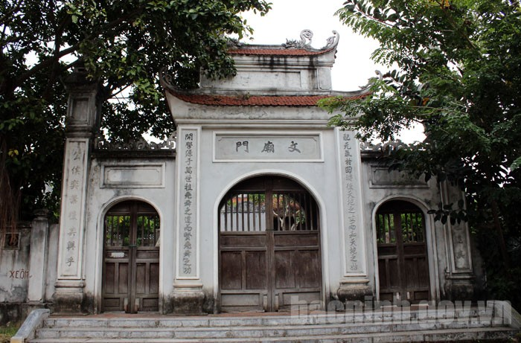
CỔNG VĂN MIẾU BẮC NINH

Slide 17
- CẤU TRÚC:
Tổng thể công trình gồm: Tiền Tế (5 gian), Hậu Đường (5 gian), hai bên hồi Hậu Đường là Bi Đình (3 gian 2 dĩ), hai bên hồi Tiền Đường là Hội đồng trị sự và Tạo Soạn; hai bên sân trước Tiền Tế là nhà Tả Vu, Hữu Vu.
+ Bái đường là nơi đặt ban thờ và hai tấm bia đá có tên “Trùng tu Bắc Ninh bi đình ký” dựng năm Duy Tân 6 (1912) có nội dung ghi chép lại việc di dời Văn Miếu từ núi Thị Cầu về núi Phúc Đức ngày nay.
+Tiền tế là nơi hành lễ trước kia, hiện có 2 tấm bia “Phụ ký” (ghi chép các vị Tiến sĩ không được khắc trên Kim bảng lưu phương) và “Bắc Ninh tỉnh quan viên cung tiến” (dựng năm 1896, nội dung văn bia đề cập quan viên tỉnh Bắc Ninh cung tiến ruộng cho Văn miếu để làm tự điền) được đặt ở đầu hồi nhà. Hậu đường nằm phía sau Tiền tế, cách nhau bằng một khoảng sân rộng 2m. Đây là nơi thờ Khổng Tử, Tứ phối và các bậc Tiên hiền.
+ Hai bên Tiền tế là dãy Tả vu, Hữu vu là nơi thờ tự các Cử nhân, Tú tài của đất Kinh Bắc.
+ Toàn bộ công trình có kiến trúc chồng giường giá chiêng, hệ thống khung gỗ lim được bào trơn đóng bén.

Slide 18
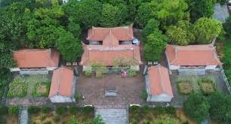
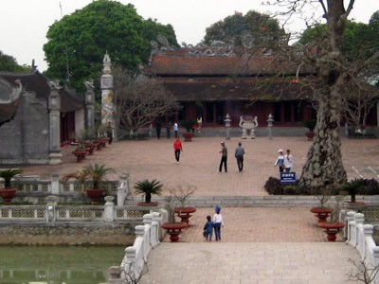
VĂN MIẾU BẮC NINH

Slide 19
II/LỄ HỘI:
Bắc Ninh được xem là vùng đất của lễ hội với gần 600 lễ hội truyền thống diễn ra trong năm, trong đó có nhiều lễ hội lớn, đặc sắc như: Lễ hội Khán hoa mẫu đơn chùa Phật Tích, Lễ hội Kinh Dương Vương, Lễ hội chùa Dâu, Lễ hội đền Bà Chúa kho… Mỗi lễ hội là một viện bảo tàng sống về văn hóa, tâm linh, tín ngưỡng, tập tục và những trò chơi dân gian truyền thống, là di sản quý hấp dẫn khách du lịch trong và ngoài nước.

Slide 20
Tại đây, thực dân Pháp còn cho xây dựng lô cốt, tháp canh để bao quát các vùng lân cận.
Sau hoà bình lập lại, Văn miếu được nhân dân địa phương góp công sức tiền của tôn tạo lại nhằm phát huy truyền thống giáo dục khoa bảng của quê hương. Với những giá trị lớn lao nhiều mặt của di tích, năm 1988 Văn Miếu Bắc Ninh đã được xếp hạng là Di tích quốc gia.

Slide 21
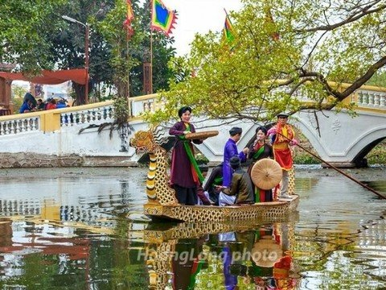
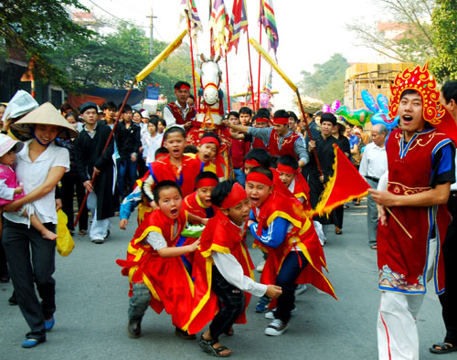
Hội Lim

Slide 22
III/LÀNG NGHỀ TRUYỀN THỐNG:
*Bắc Ninh là xứ sở của những làng nghề tiểu nông, đa canh. Trong lịch sử tồn tại và phát triển hàng nghìn năm, nơi đây đã xuất hiện và phát triển hàng trăm nghề thủ công, góp phần xây dựng và phát triển kinh tế xứ Kinh Bắc. Ngày nay, các làng nghề như: tranh Đông Hồ, gốm Phù Lãng, đúc đồng Đại Bái, Quảng Bố hay mỹ nghệ gỗ Đồng Kỵ trở thành điểm du lịch hấp dẫn thu khách tham quan, trải nghiệm và khám phá.

Slide 23
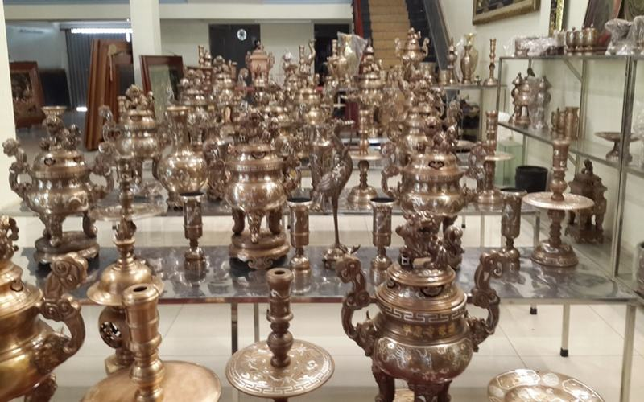
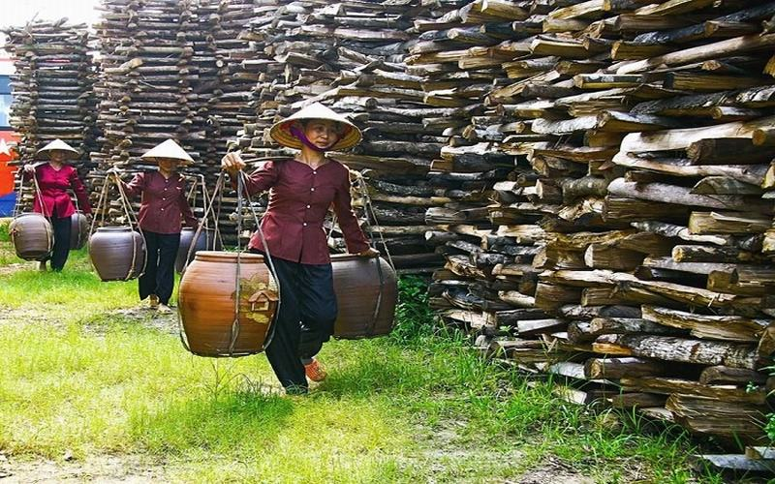
ĐÚC ĐỒNG ĐẠI BÁI LÀNG GỐM PHÙ LÃNG

Slide 24
III/ẨM THỰC:
Bắc Ninh không chỉ nổi tiếng với những làn điệu quan họ ngọt ngào mà còn níu chân du khách bởi những đặc sản ngon nức tiếng như: bánh phu thê Đình Bảng - thứ quà quý mà lễ cưới nào cũng có; bánh tẻ làng Chờ, bánh khúc làng Diềm, nem làng Bùi, cháo thái Đình Tổ, gà Hồ hấp lá chanh, đậu Gù Trà Lâm, rượu Hoa Cúc… Những món ăn tuy bình dân nhưng mang đậm hồn cốt người dân Kinh Bắc.
Với những tiềm năng du lịch kể trên, Bắc Ninh hứa hẹn không chỉ là điểm đến du lịch hấp dẫn với du khách trong thời gian tới mà còn là cầu nối liên kết phát triển du lịch các địa phương trong khu vực đồng bằng sông Hồng và cả nước.

Slide 25
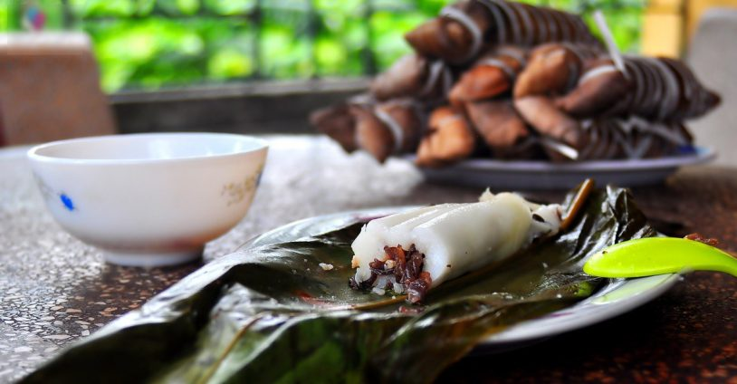
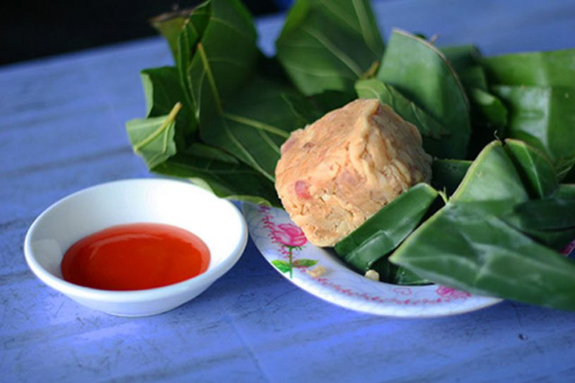
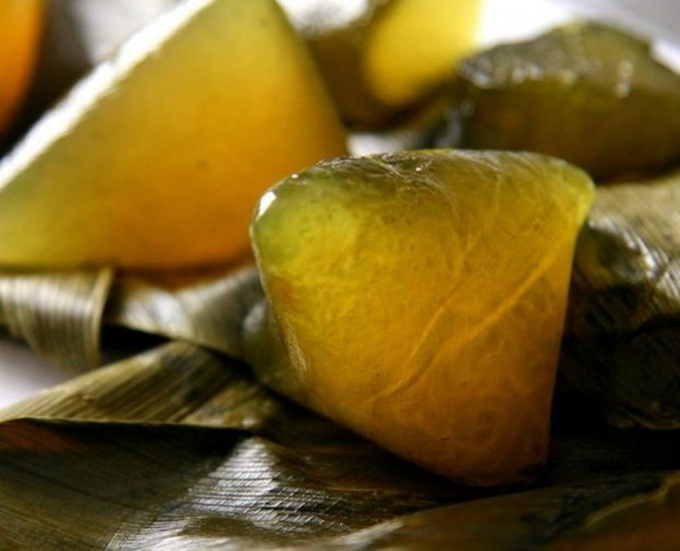
NEM BÙI NINH XÁ BÁNH TRO ĐÌNH TỔ
BÁNH TẺ LÀNG CHỜ

Slide 26
GIÁO DỤC VÀ ĐÀO TẠO
Bắc Ninh là tỉnh có nhiều Trạng nguyên nhất Việt Nam. Trong những kỳ thi đình dưới các triều đại phong kiến, cả nước chọn được 47 trạng nguyên và 2991 tiến sĩ thì riêng Kinh Bắc đã có tới 17 trạng nguyên và 622 tiến sĩ. Riêng thôn Tam Sơn 2 người. Bắc Ninh mảnh đất địa linh nhân kiệt với “Một giỏ ông Đồ/ Một bồ ông Cống/Một đống ông Nghè/ Một bè Tiến sỹ/Một bị Trạng nguyên/Một thuyền Bảng nhãn”.
Có những vị vừa là Thủ khoa Nho học vừa là Tể tướng như Nguyễn Đăng Đạo (Trạng nguyên, Tham tụng), Vũ Miên (Hội nguyên, Tham tụng, Quốc tử giám Tế tửu, Quốc sử quán Tổng tài)...
Có những dòng họ lưu giữ được truyền thống nhiều đời: dòng họ Vũ làng Lương Xá (Vũ Kính, Vũ Giới...), họ Vũ làng Xuân Lan (Vũ Miên, Vũ Tú...), họ Nguyễn làng Kim Đôi...

Slide 27
*DANH SÁCH TRẠNG NGUYÊN
Thủ khoa Minh kinh bác học Lê Văn Thịnh (1075) - Người đứng đầu khoa thi đầu tiên trong lịch sử phong kiến Việt Nam khi chưa có danh hiệu Trạng nguyên.
Nguyễn Quan Quang - Trạng nguyên đầu tiên (bắt đầu gọi là Trạng nguyên) (1234) - Tam Sơn
Lý Đạo Tái (1272) - Tổ thứ ba (Huyền Quang) của thiền phái Trúc Lâm Yên Tử
Lưu Thúc Kiệm (1400)
Nguyễn Nghiêu Tư (1448) - Trạng Lợn, Lưỡng quốc Trạng nguyên
Vũ Kiệt (1472)
Nguyễn Quang Bật (1484)
Nghiêm Hoản (1496)
Nguyễn Giản Thanh (1508) - Trạng Me
Ngô Miễn Thiệu (1518) - Trạng nguyên - Tam Sơn
Hoàng Văn Tán (1523)
Nguyễn Lượng Thái (1553)
Phạm Quang Tiến (1565)
Vũ Giới (1577)
Nguyễn Xuân Chính (1637)
Nguyễn Đăng Đạo (1683) - Trạng Bịu, Lưỡng quốc Trạng nguyên

Slide 28
Riêng bảng nhãn, thám hoa, tiến sĩ có rất nhiều. Đặc biệt Làng Kim Đôi có 25 vị trong đó, họ Nguyễn có 18 vị, họ Phạm có 7 vị (Theo Trạng nguyên, Bảng nhãn, Thám hoa Việt Nam). Làng Tam Sơn là làng duy nhất của cả nước có đủ (Trạng nguyên, Bảng nhãn, Thám hoa)^{[29]}.
Sự nghiệp giáo dục - đào tạo phát triển toàn diện theo hướng bền vững. Công tác phổ cập giáo dục ở các cấp học tiếp tục được quan tâm và công nhận hoàn thành phổ cập giáo dục – xóa mù chữ các cấp học ở mức độ cao nhất cả nước. Cơ sở vật chất, trang thiết bị dạy học được đầu tư có trọng tâm, trọng điểm, đồng bộ, hiện đại.

Slide 29
*Bậc Đại học
Tỉnh Bắc Ninh đã và đang quy hoạch 3 làng Đại học với Làng Đại học I có diện tích khoảng 200 ha tại Võ Cường (TP. Bắc Ninh) và xã Liên Bão (Tiên Du), Làng Đại học II quy hoạch theo hướng "Công viên các trường Đại học" với diện tích tổng thể khoảng 1.300 ha tại các phường Hạp Lĩnh (TP. Bắc Ninh), xã Lạc Vệ, Việt Đoàn, Minh Đạo, Tân Chi (Tiên Du). Hiện tỉnh Bắc Ninh đang xúc tiến quy hoạch và lập dự án đầu tư khu Làng Đại học III quy mô 1000 ha^{[30]}
*Bậc Trung học phổ thông
Năm 2008, toàn tỉnh có 18.293 học sinh tốt nghiệp Trung học phổ thông, thì có 19.380 lượt học sinh dự thi ĐH, với tổng điểm bình quân 3 môn thi ĐH là 12,85. Bắc Ninh xếp thứ 6 toàn quốc về tổng điểm bình quân 3 môn thi

Slide 30
Dù năm 2020 là một năm mà tất cả mọi người trên toàn thế giới đều vất vả với dịch bệnh covid-19. Nhưng bệnh dịch không thẻ đẩy lùi ý chí quyết tâm chiến thắng của nhân dân Việt Nam nói chung và bắc ninh nói riêng. Người Bắc Ninh luôn mang trong mình một sức mạnh, nghị lực chiến thắng khó okhawn gian lao.
Đến với vùng đất Kinh Bắc tươi đẹp này bạn sẽ bị đắm chìm trong vẻ đẹp của thiên nhiên và con người nơi đây. Với những khu di tích cổ xưa, cùng các ngôi chùa Phật giáo đầy tĩnh lặng, và đặc biệt cảm thấy tha thiết khi nghe các làn điệu dân ca oquan họ.
Mình mong những thông tin trong bài trình chiếu trên của nhóm mình sẽ có ích với mọi người và các bạn sẽ tìm hiểu và yêu vùng đất tươi đẹp này.

Slide 31


